Slide 1
Herramientas de programación III
https://www.tutorialspoint.com/css/
https://www.csstutorial.net/

Slide 2
Hojas de estilo en cascada
CSS

Slide 3
Introducción a CSS
CSS son las siglas de Cascade Style Sheet que traducido significa hojas de estilo en cascada.
Las hojas de estilo es una tecnología que permite controlar la apariencia de una página web. CSS describe como los elementos dispuestos en la página son presentados al usuario.
https://www.w3schools.com/html/html_css.asp

Slide 4
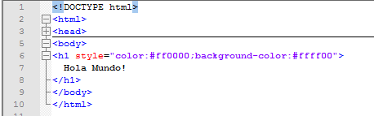
Definición de estilos Inline
Atributo style
https://www.w3schools.com/cssref/
css1.html

Slide 5
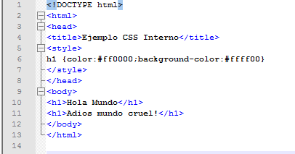
Definición de estilos Internal
Etiqueta <style>
inicializar propiedades
…Agrupación
Definición de varias reglas
Herencia
css2.html
agrupando.html

Slide 6
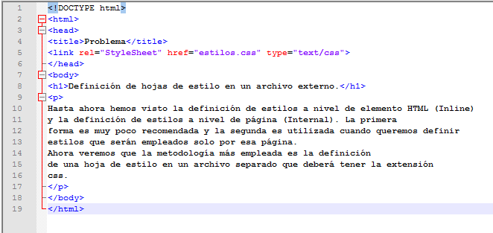
Definición de estilos External
Etiqueta <link>
Estilos.css

Slide 7


Definición de estilos por medio de clases
En muchas situaciones una regla de estilo puede ser igual para un conjunto de elementos HTML, en esos casos conviene plantear una regla de estilo con un nombre genérico que posteriormente se puede aplicar a varios elementos de HTML.
Para especificar de una regla de estilo por medio de una clase creamos un nombre de clase y le antecedemos el carácter punto:

Slide 8
Definición de estilos por medio de id
La diferencia fundamental en la definición de un estilo por medio de id con respecto a las clases, es que sólo podremos aplicar dicho estilo a una solo elemento HTML dentro de la página, ya que todos los id que se definen en una página HTML deben tener nombres distintos.
Para definir un estilo por medio de id creamos un nombre de clase y le antecedemos el carácter numeral.
css3.html

Slide 9
Colores y fondos
color
background-color
background-image
background-repeat
background-attachment
background-position
background

Slide 10
Colores y fondos
Color de primer plano: la propiedad 'color‘
La propiedad background-color describe el color de fondo de los elementos.
background-image se usa para insertar una imagen de fondo.
Por defecto, una imagen de fondo se repite tanto en el eje horizontal como en el vertical para ocupar toda la pantalla, la propiedad background-repeat controla este comportamiento.
repeat-x
repeat-y
repeat
no-repeat
Fijar la imagen de fondo: background-attachment
Fondos.html

Slide 11
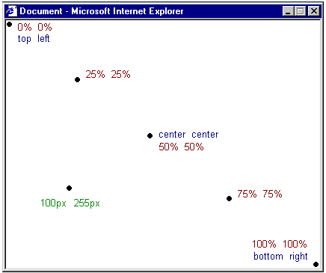
Colores y fondos
Ubicación de la imagen de fondo: background-position

Slide 12
Fuentes - Texto
font-family
font-style
font-variant
font-weight
font-size
font
text-indent
text-align
text-decoration
letter-spacing
text-transform
css4.html

Slide 13
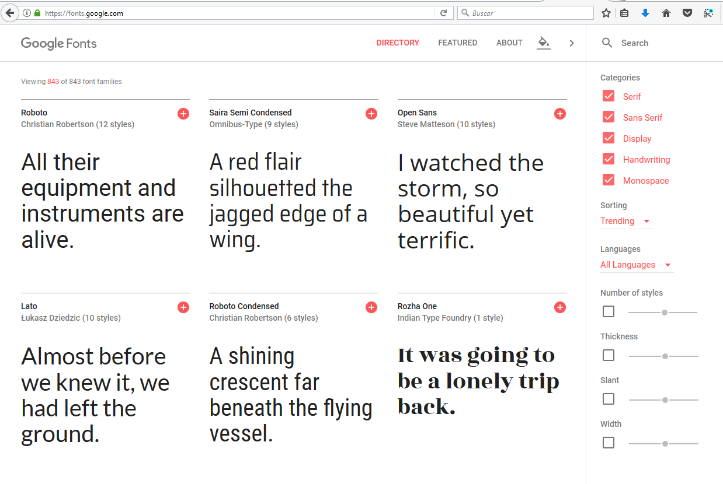
Fuentes nuevas

Slide 14
Agrupación de elementos (span y div)
<span> y <div> se usan para agrupar y estructurar un documento, y se usarán, a menudo, junto con los atributos id y class.
El elemento <span> se podría denominar un elemento neutro que no añade nada al documento en sí. Pero con CSS <span> se puede usar para añadir características visuales distintivas a partes específicas de texto en los documentos.
https://www.w3schools.com/tags/tag_span.asp
https://www.w3schools.com/html/tryit.asp?filename=tryhtml_inline_span
css5.html

Slide 15
<div>
Sirve para crear secciones o agrupar contenidos.
La etiqueta <div> se emplea para definir un bloque de contenido o sección de la página, para poder aplicarle diferentes estilos e incluso para realizar operaci
Después de un </div> se comienza con una nueva línea. Esa es una de las diferencias principales con la etiqueta <span>.
css5.html

Slide 16
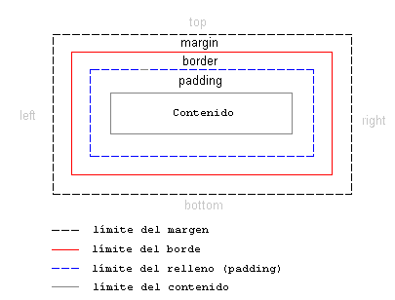
El modelo de caja
El modelo de caja en CSS describe las cajas que se generan a partir de los elementos HTML. El modelo de caja también contiene opciones detalladas en lo referente al ajuste de márgenes, bordes, relleno (padding) y contenido de cada elemento. La siguiente imagen muestra cómo se construye el modelo de caja:
css6.html

Slide 17
pseudo-clase
Permite tener en cuenta diferentes condiciones o eventos al definir una propiedad para una etiqueta HTML.
https://www.w3schools.com/css/css_pseudo_classes.asp

